Slide 1
Теплова дія струму.
Закон Джоуля –Ленца.
Електричні нагрівальні пристрої.
Запобіжники
Вчитель: Курчинська Д.В.

Slide 2
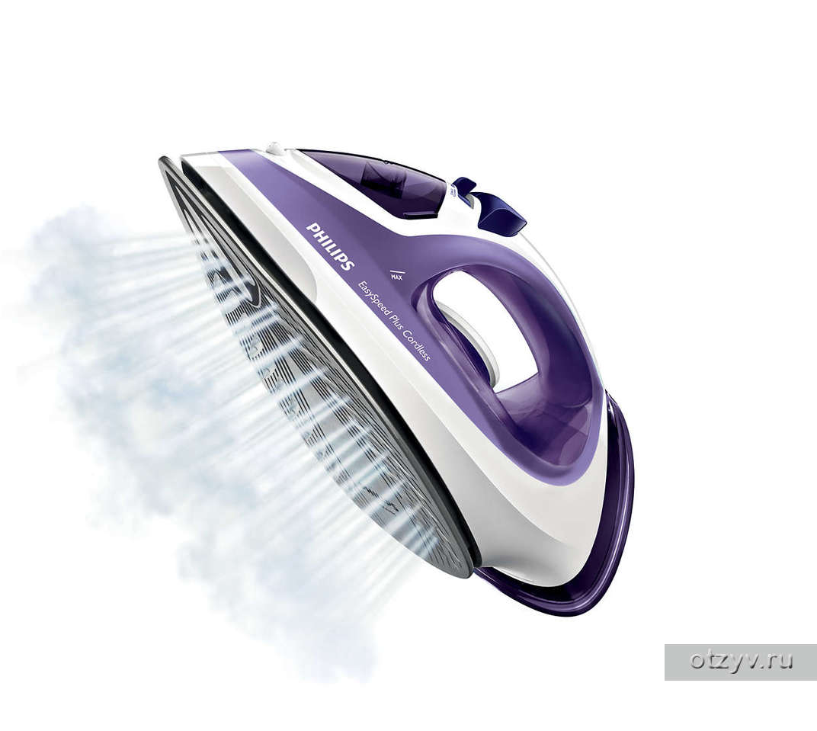
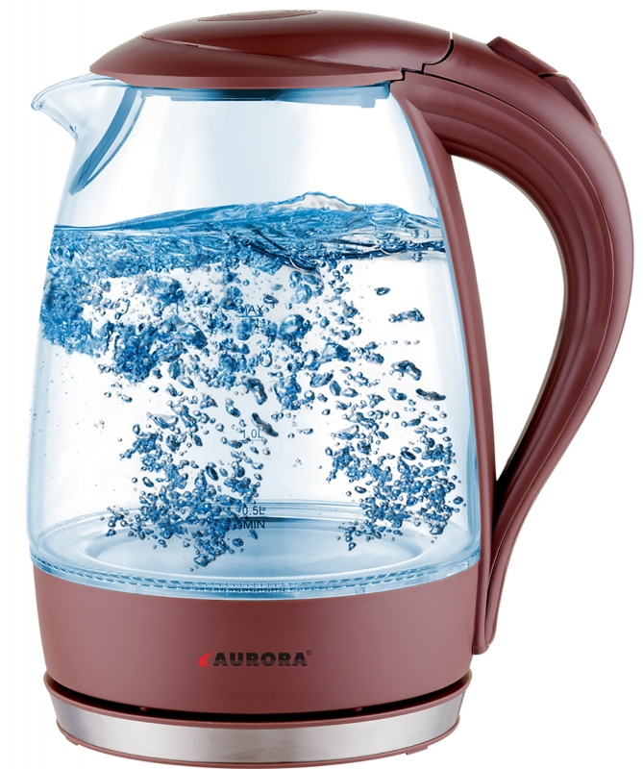
Кожний з вас зустрічався з явищем нагрівання електричних приладів під час їх роботи. Завдяки тепловій дії нагріваються праска та інші електронагрівальні прилади. Але під час роботи деяких приладів їх нагрівання майже не спостерігається. Перед нами постає завдання – дізнатися від чого залежить теплова дія електричного струму.

Slide 3
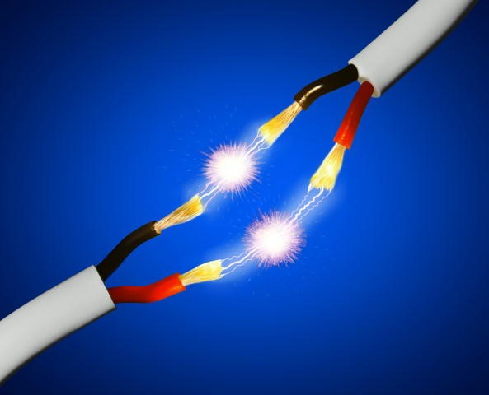
Що спричиняє нагрівання провідника, чому саме виникає теплова дія струму?
Рухаючись в будь-якому провіднику, електричний струм передає йому якусь енергію, через що провідник нагрівається. Енергетична передача здійснюється на рівні молекул: в результаті взаємодії електронів струму з іонами або атомами провідника частина енергії залишається у останнього. Теплова дія струму призводить до більш швидкого руху частинок провідника. тоді його внутрішня енергія зростає і трансформується в теплову.

Slide 4
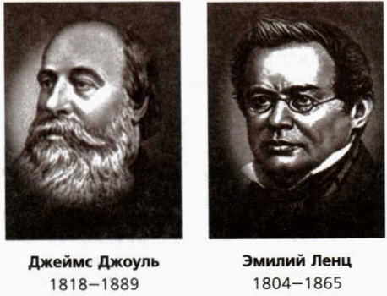
Історія
Залежність кількості теплоти, що виділяється, від сили струму вивчали англійський фізик Джеймс Джоуль і російський фізик Емілій Ленц. Вони пропускали струм по спіралі, вміщеній в калориметр з водою. Через деякий час вода нагрівалася. По її температурі легко було обчислити кількість теплоти, що виділилася. З проведених дослідів практично одночасно Джоуль і Ленц дійшли висновку.

Slide 5
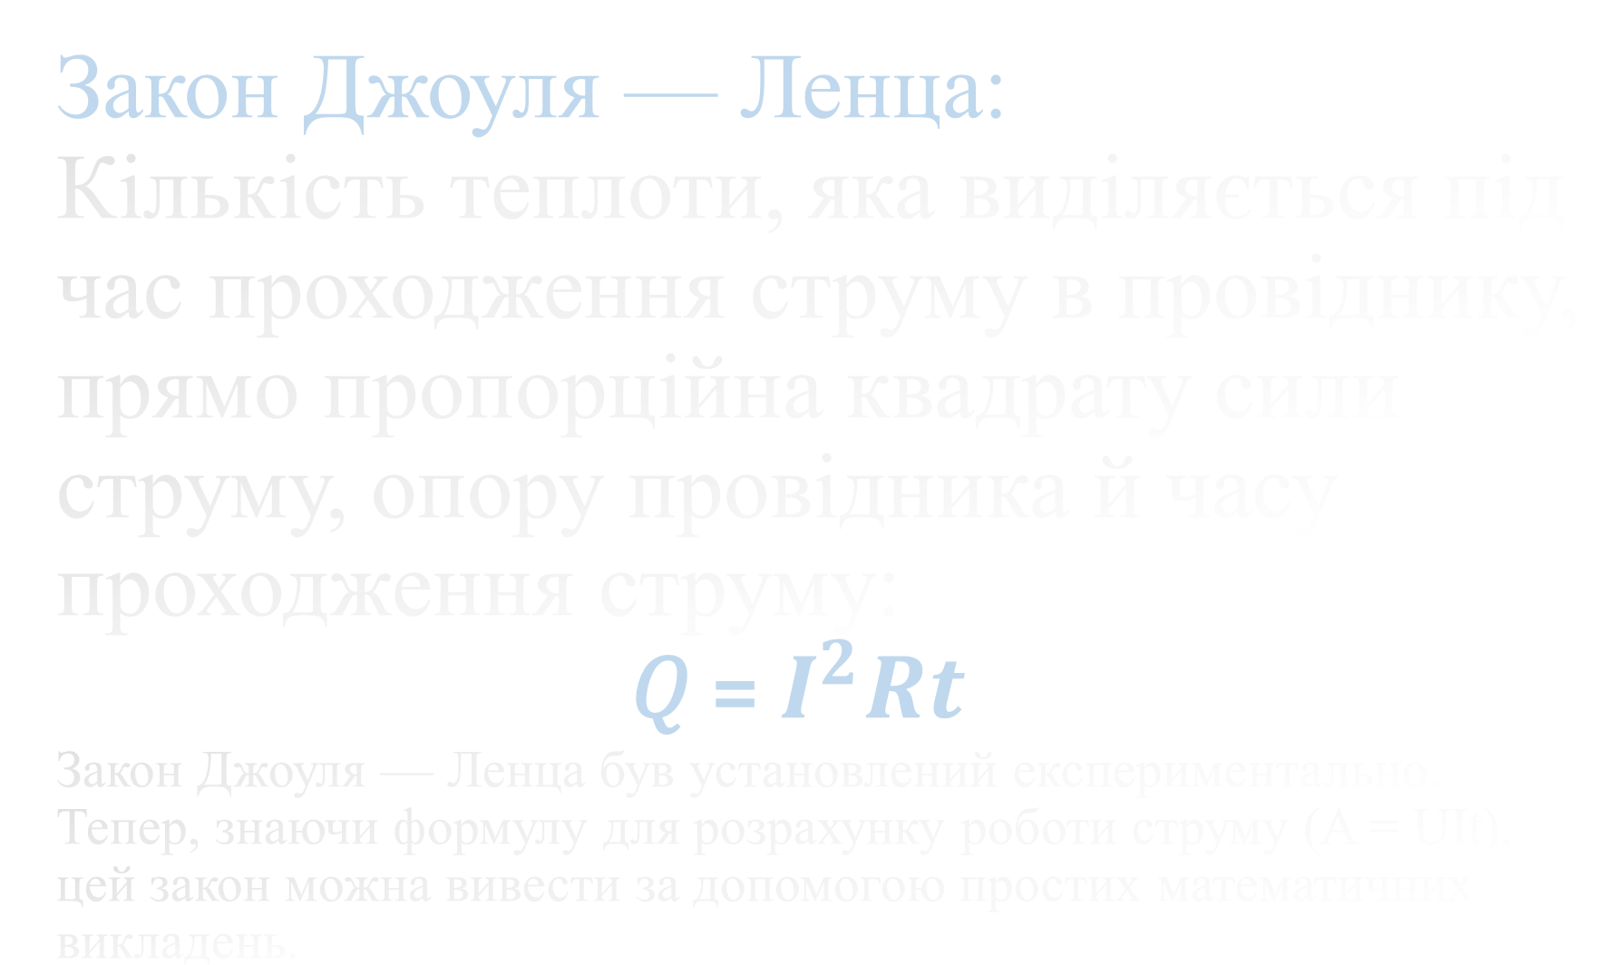
Закон Джоуля — Ленца:
Кількість теплоти, яка виділяється під час проходження струму в провіднику, прямо пропорційна квадрату сили струму, опору провідника й часу проходження струму:
𝑄 = $I^{2}Rt$
Закон Джоуля — Ленца був установлений експериментально. Тепер, знаючи формулу для розрахунку роботи струму (A = UIt), цей закон можна вивести за допомогою простих математичних викладень.

Slide 6

Якщо на ділянці кола, в якій тече струм, не виконується механічна робота й не відбуваються хімічні реакції, результатом роботи електричного струму буде тільки нагрівання провідника. Нагрітий провідник шляхом теплопередачі віддає отриману енергію навколишнім тілам. Отже, в цьому випадку згідно із законом збереження енергії.

Slide 7
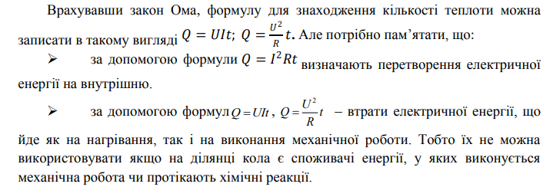


Slide 8
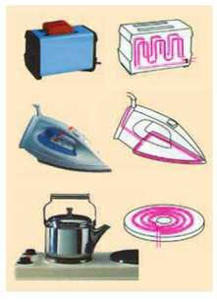
Електричні нагрівальні пристрої - дріт або стрічка певного опору, через яку проходить електричний струм

Slide 9
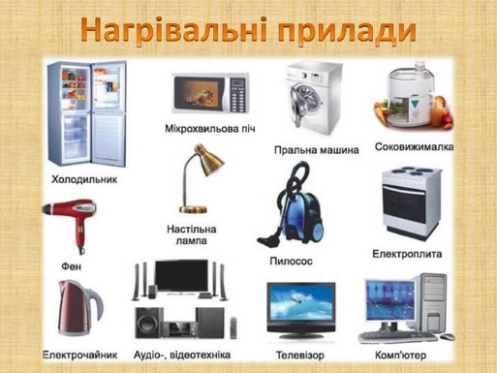
Електронагрівальні прилади широко застосовуються в побуті. Промисловість випускає більше 50 видів електронагрівальних приладів різного призначення. Електронагрів має ряд переваг у порівнянні з іншими видами нагріву: високий к.к.д. (до 95%), відсутність шкідливих виділень, можливість автоматизації регулювання потужності і температури. Перетворення електричної мережі в теплову в побутових приладах здійснюється провідниками високого опору, інфрачервоним, індукційним і високочастотним нагрівом.

Slide 10
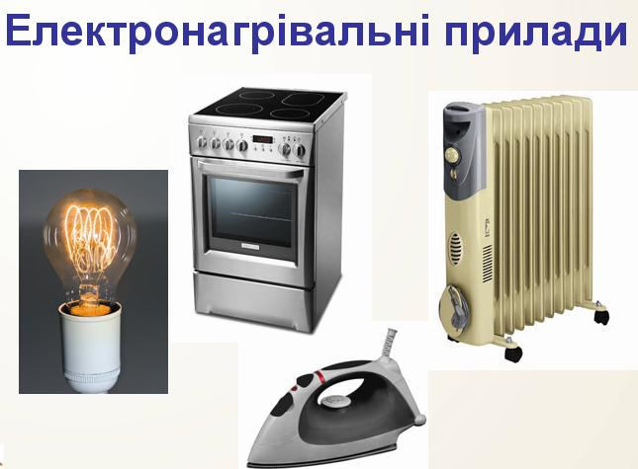
Асортимент електронагрівальних приладів за призначенням класифікують на такі підгрупи:
-прилади для приготування та підігрівання їжі,
-нагрівання води,
-прасування,
-опалення приміщень,
-обігрів тіла людини,
-електричний інструмент.

Slide 11
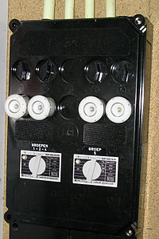
Запобіжник — комутаційний апарат, призначений для вимикання кола, яке він захищає, шляхом руйнування спеціально передбачених для цього струмоведучих частин під дією струму, що перевищує певне значення протягом визначеного часу.

Slide 12
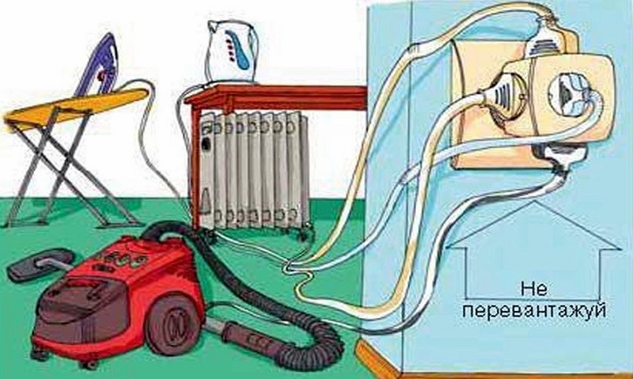
Таким чином, запобіжник здійснює захист електричних мереж та обладнання від перевантажень й коротких замикань, забезпечуючи, за певних умов, ефект обмеження струму.

Slide 13
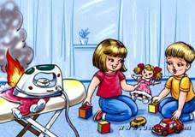
Серед причин виникнення пожеж, які пов'язані з електромережами, найбільш розповсюдженими є:
● Коротке замикання. Воно виникає при надмірних чи тривалих перевантаженнях або через механічне пошкодження ізоляції між дротами. При цьому різко збільшується сила струму і кількість теплоти, що призводить до загоряння ізоляції і горючих предметів, що знаходяться поруч від розплавлених частинок металу дроту, які розлітаються довкола.
● Поганий контакт, який виникає через послаблення або окиснення контакту і призводить до ослаблення сили струму. Запобіжники в такому випадку не спрацьовують. Через це виникає місцевий перегрів, який може призвести до пожежі.
● Перевантаження мережі, коли в неї підключають електроприлади з більшою загальною потужністю, ніж та, на яку розраховано мережу. Тривалі перевантаження призводять до руйнування ізоляції, виникненню короткого замикання та пожежі.

Slide 14
Особливості використання:
При розміщенні запобіжників в електричних мережах потрібно вибирати їх так, щоб забезпечити вибірковість (селективність) захисту, тобто при короткому замиканні на ділянці мережі повинна перегорати плавка вставка запобіжника тільки ділянки, що захищається, а на інші подається напруга в нормальному режимі. Це досягається тим, що номінальний струм кожної плавкої вставки, якщо слідувати в напрямку від споживача до джерела живлення, повинна бути більша попередньої на два ступеня стандартної плавкої вставки, при умові, що це не приведе до збільшення перерізу проводів.
Плавкі запобіжники мають переваги:
-Прості в конструкції.
-Недорогі.
Недоліки:
-Не можуть захищати лінію від перевантажень, тому що не допускають довготривале перевантаження до моменту плавлення.
-Не завжди забезпечують захист в зв'язку з окисленням контактів, послаблення затиску тощо.
-При короткому замиканні в трифазній лінії можливе перегорання одного із запобіжників, в цьому випадку двигун буде включений на дві фази, що приводить до перегріву двигуна та виходу його з ладу.

Slide 15
Дотримуйтесь правил поводження з електричними приладами:
– Електронагрівальні прилади, такі як електрочайник, електросамовар, електропраска, електрокамін та інші, потрібно включати в електромережу справними.
– Якщо ти дивишся телевізор, а екран погас або почав миготіти, ні в якому разі не можна по ньому стукати. Він може загорітися або навіть вибухнути. Його треба негайно вимкнути.
– Якщо щось потрапило до телевізора, радіоприймача та інших електроприладів, які працюють, треба в першу чергу їх вимкнути. Ні в якому разі не можна лізти туди олівцем чи іншим предметом, коли електроприлад увімкнутий.
– Переважна кількість побутових електроприладів є переносними, і при цьому часто виникає пошкодження їх ізоляції. Також буває, що електричний дріт обірвався чи оголився. У таких випадках ні в якому разі не торкайся оголених місць, бо це може призвести до травми.
– Не залишайте без нагляду увімкненими в розетку електроприлади.
– Забороняється тягнути за електричний шнур руками, тому що він може обірватися і вразити електричним струмом.
– Не можна заповнювати водою ввімкнені в електромережу чайники, кавоварки, каструлі.
– Не торкайся мокрими руками та не витирай вологою ганчіркою електричні кабелі, штепсельні розетки, вимикачі, інші електроприлади, ввімкнені в електромережу.
– Не можна підвішувати речі на кабелі.
– Не можна бавитись із штепсельними розетками – це загрожує твоєму життю.
– Коли ідеш з дому – всі електроприлади мають бути вимкнені.
– Використання електричних приладів не за призначенням або невміле користування ними, може призвести до пожежі!

Slide 16
Але якщо вже так сталося, що електричне обладнання загорілося, то перш за все потрібно:
– вимкнути електрорубильник. (А ти знаєш, де знаходиться електрорубильник твого помешкання? Якщо ні, тоді негайно попроси своїх батьків показати тобі його і навчити, як ним користуватися!)
– Якщо знеструмити електромережу неможливо, то слід пам’ятати: не можна застосовувати для гасіння воду та пінні вогнегасники, можна лише порошкові;
– терміново телефонуй за номером 101 і викликай пожежників на допомогу.
Якщо електроприлад зайнявся, спробуй діяти за такою схемою:
– обмотай руку сухою ганчіркою, висмикни вилку з розетки;
– накрий палаючий предмет ковдрою;
– повідом дорослих про пожежу.
Під час прогулянки ЗАБОРОНЯЄТЬСЯ:
– підходити до оголених дротів і чіпати їх руками;
– розводити багаття, запускати повітряних зміїв під лініями електропередач;
– гратись поблизу підстанцій.
Якщо не забувати ці прості правила, то можна уникнути багатьох неприємностей.
Пам’ятай, несправності в електромережі й електричних приладах може усунути лише спеціаліст-електрик!

Slide 17
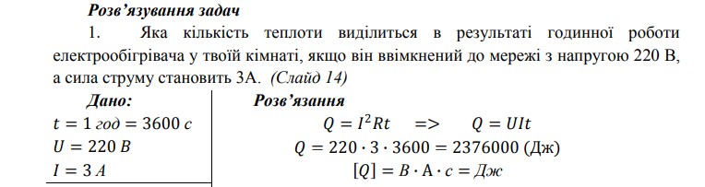
РОЗВ’ЯЗУВАННЯ ЗАДАЧ

Slide 18
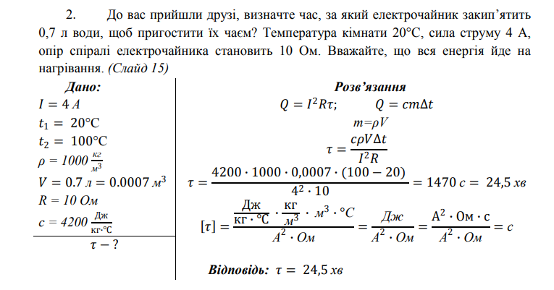
Розв’язування задач

Slide 19
Дайте відповідь на питання.
1. Сформулюйте закон Джоуля – Ленца. Чому він має таку назву?
2. Як математично записують закон Джоуля – Ленца?
3. Чому нагріваються провідники, в яких тече електричний струм?
4. Де в своєму житті ви стикалися з електронагрівальними приладами?
5. Які перетворення енергії відбуваються всередині електронагрівника в разі його ввімкнення в електричне коло?
6. Що таке коротке замикання?
7. Як запобігти виникненню короткого замикання?

Slide 20
Бережіть себе, дякую за увагу.

